Slide 1
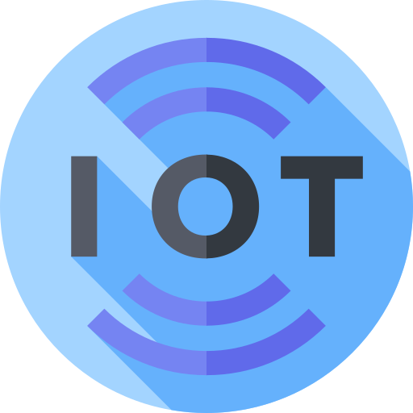

У м н ы й г о р о д и IoT
by Mukha’s team
Mukhammed, Kamila, Alim, Sanjar

Slide 2
У м н ы й г о р о д и IoT
Это концепция, направленная на улучшение качества жизни людей с помощью технологий. В таких городах применяются инновационные решения для управления инфраструктурой, транспортом, энергопотреблением и другими сферами. Это созданная человеком взаимосвязанная система информационных и коммуникативных технологий с IoT, то есть интернетом вещей, которая упрощает управление внутренними городскими процессами и делает жизнь жителей комфортнее и безопаснее.

Slide 3
Области применения:
- Транспорт: Умные светофоры, навигационные системы, общественный транспорт с GPS.
- Энергия: Умные счетчики и энергосистемы для оптимизации потребления.
- Экология: Мониторинг качества воздуха и воды, управление отходами.
- Безопасность: Камеры безопасного города.
- Здравоохранение: Телемедицина, удаленный мониторинг здоровья.
Преимущества умного города:
- Экономия ресурсов.
- Удобство и комфорт для жителей.
- Повышение безопасности.
- Экологическая устойчивость.

Slide 4
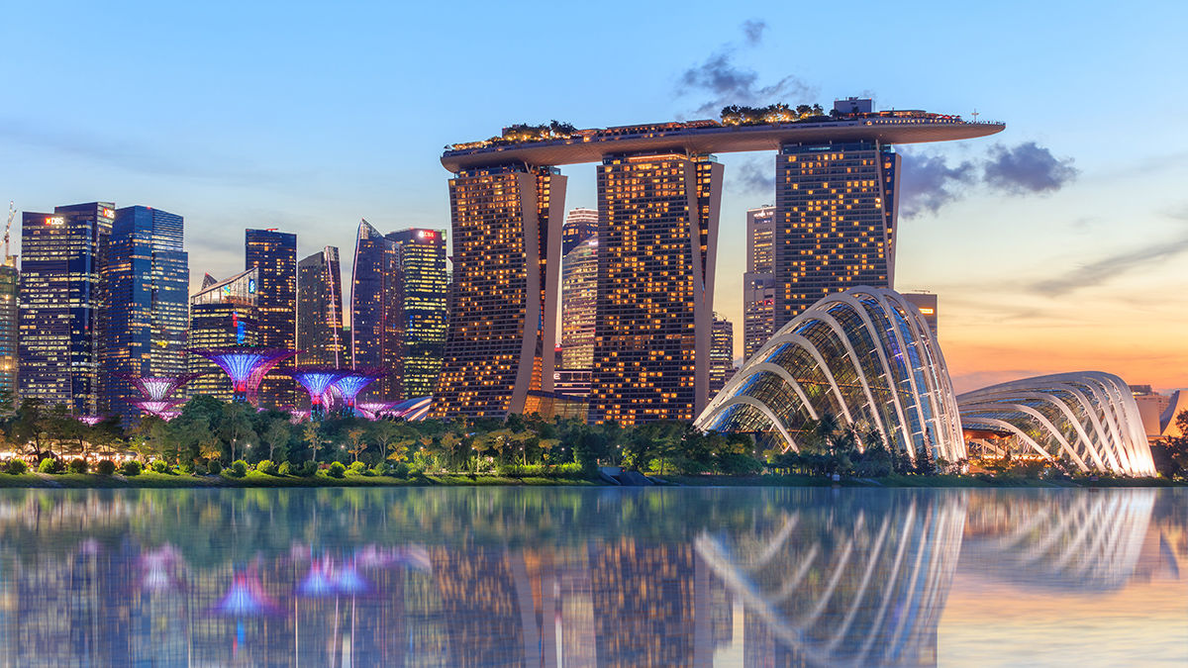

Slide 5
В Сингапуре используются множество датчиков IoT, такие как:

Slide 6
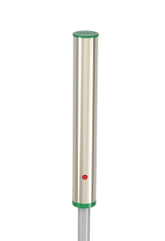
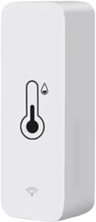
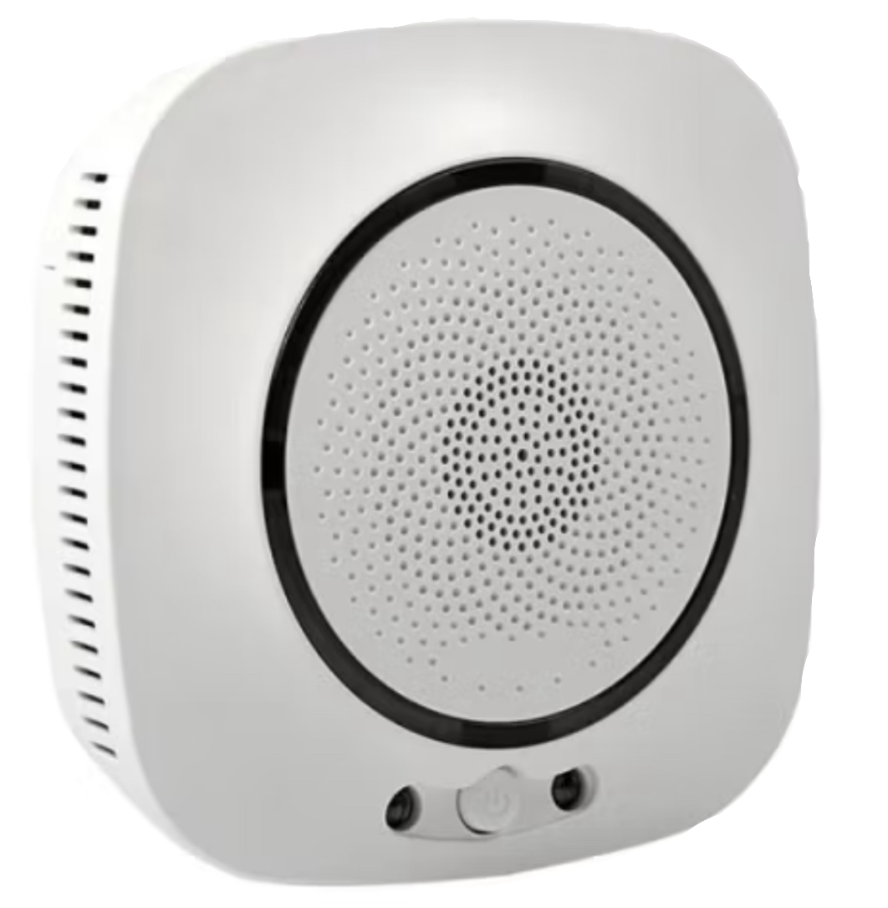
Датчики температуры
Датчик газа
Датчик близости

Slide 7
Датчики температуры
Датчики температуры используются для отслеживания изменений климата, прогнозирования погодных условий и предотвращения экстремальных ситуаций, таких как тепловые волны и создания более комфортной, безопасной и экологически устойчивой городской среды. Их количество может превышать тысячи сенсоров.
Данные с температурных датчиков в умном городе Сингапуре отправляются на централизованную платформу Smart Nation Sensor Platform (SNSP). Эта платформа управляется государственными органами.
В городе Сингапур эти датчики расположены на улицах, в зданиях, на мостах и других объектах.

Slide 8
Датчики температуры
Датчик газа
Датчик близости

Slide 9
Датчики газа
Датчики температуры
Датчики газа в Сингапуре играют важную роль в предотвращении аварий, защите здоровья населения и обеспечении безопасных условий на рабочих местах и в жилых зонах, а также предотвращая более серьезные последствия, такие как пожары или взрывы. Их общее количество от 100 000 до 200 000.
Датчики газа устанавливаются в квартирах, домах, офисах, гостиницах и других коммерческих объектах для обнаружения утечек газа.
Данные с датчиков передаются в системы пожарной сигнализации или системы оповещения. Эти системы могут включать звуковые сигналы, визуальные индикаторы и уведомления. В некоторых случаях данные с датчиков газа могут отправляться в облачные системы для хранения и анализа в реальном времени. Это помогает эффективно мониторить состояние безопасности на нескольких объектах и отправлять отчеты о возможных проблемах.
Датчик близости

Slide 10
Датчики температуры
Датчик газа
Датчик близости

Slide 11
Датчики близости
Используются для автоматического управления освещением и климатом в помещениях. Например, они могут включать или выключать свет, когда человек входит в комнату, и регулировать температуру в зависимости от присутствия людей. Их цель снизить энергозатраты и улучшить качество жизни. Их количество составляет больше 50,000.
Эти датчики установлены в лифтах, дверях и других объектах, где необходимо автоматически обнаруживать присутствие людей и выполнять соответствующие действия.
Данные, собранные датчиками близости в Сингапуре, отправляются в централизованные системы для обработки и анализа. В основном данные поступают в Центр управления умным городом (Smart Nation Operations Centre), который является частью инициативы "Умный Сингапур". Этот центр
отвечает за анализ данных с различных сенсоров по всей территории города.
Датчики температуры
Датчики газа

Slide 12
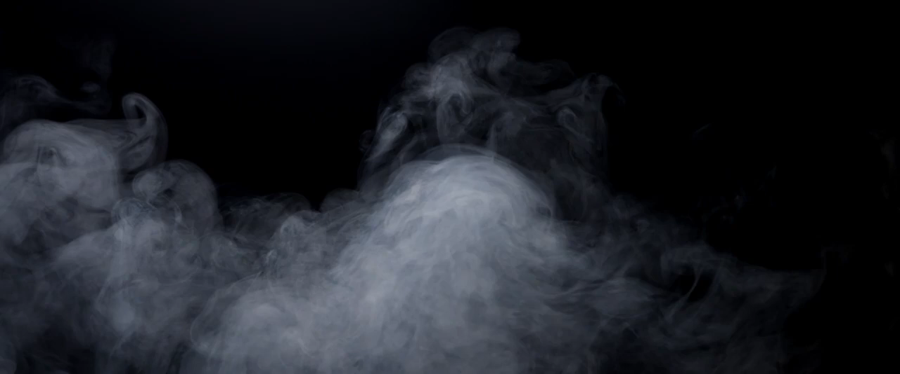
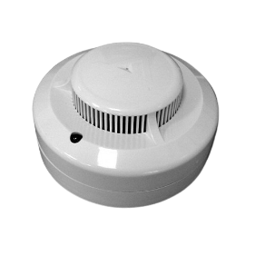
Датчики дыма
Датчики дыма используются для раннего обнаружения пожаров в местах с повышенной опасностью возгораний. Их количество составляет от 300 000 до 1 000 000.
Они установлены в квартирных домах, офисах,
гостиницах, коридорах, кухнях, сервисных
помещениях, заводах, складах, производственных помещениях, в общественных учреждениях,
таких как рестораны, кафе и торговые центры,
где повышен риск возникновения пожара.
Данные с датчиков дыма отправляются в централизованные системы безопасности или
пожарные сигнализации, которые автоматически срабатывают при обнаружении дыма. Эти системы включают громкие оповещения, которые информируют людей о возможной опасности, а также отправляют уведомления в экстренные службы.

Slide 13
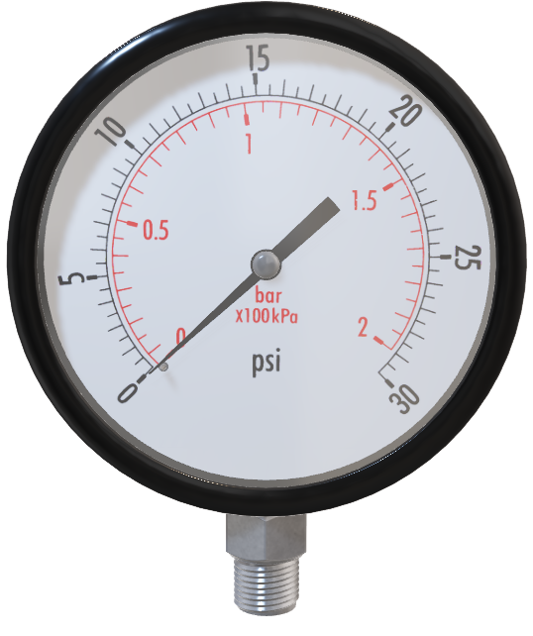
Датчики давления
Датчики давления
Датчики давления

Slide 14
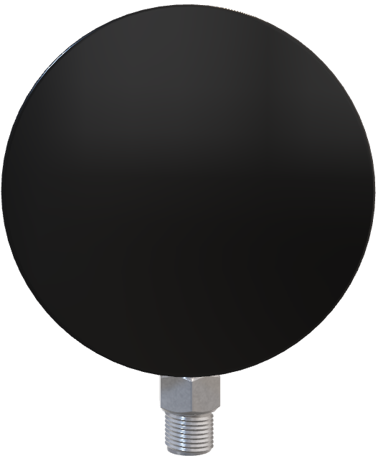
Датчики давления
Датчики давления
Датчики давления

Slide 15
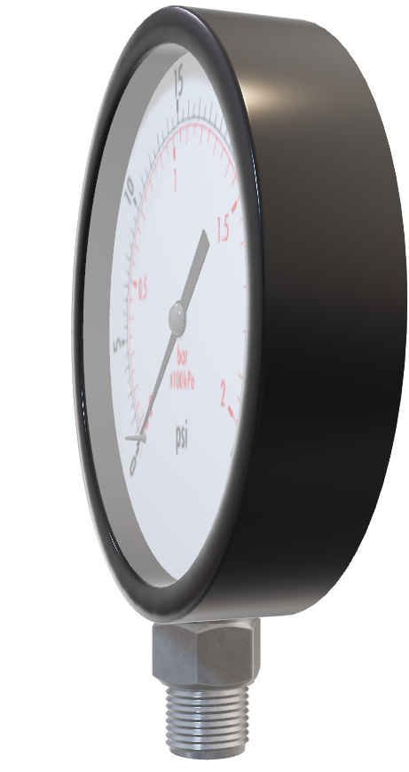
Датчики давления
Датчики давления
Используются для измерения избыточного давления жидкостей или газов. В некоторых случаях датчики давления используются для мониторинга уровня воды в реках и каналах, что важно для предотвращения наводнений. Их количество от 1500-4700.
Датчики давления устанавливаются в водопроводных системах для контроля давления воды, предотвращения утечек и обеспечения стабильности подачи воды. А также в системе управления общественным транспортом, для наблюдения давления в шинах или тормозной системе. В строительных проектах используются для контроля давления в трубопроводах, в системах вентиляции и отопления.
Данные с датчиков давления отправляются в централизованные системы управления инфраструктурой, например, в водоснабжении, канализации, отоплении и вентиляции. А также в облачные платформы для анализа данных. В облаке могут обрабатываться данные с датчиков давления, чтобы автоматически регулировать параметры системы.

Slide 16
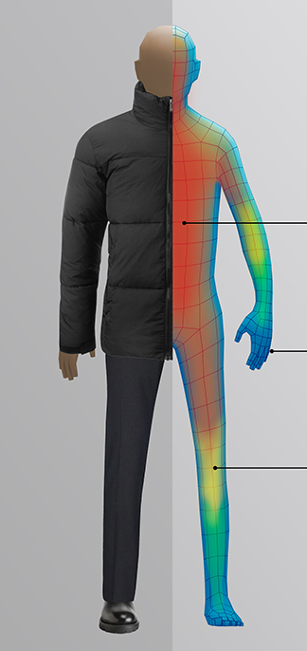
Инфракрасное излучение
ИК-датчики используются для обнаружения свободных парковочных мест. Это позволяет улучшить доступность парковок и уменьшить заторы на улицах.
Так же применяется в медицинских устройствах для мониторинга здоровья граждан. Например, для дистанционного измерения температуры тела или мониторинга других физиологических параметров.
используется для мониторинга температуры в различных местах города
Инфракрасные датчики устанавливаются в уличных фонарях для автоматического включения и выключения света в зависимости от присутствия людей или автомобилей. Это помогает снижать энергозатраты. Также установлены в стенах и потолках.
Данные ИК-датчиков отправляются в центры обработки данных. Это позволяет эффективно управлять инфраструктурой, такими как освещением, климат-контролем и системой безопасности. А также данные отправляются в облачные сервисы для анализа в реальном времени.

Slide 17
Инфракрасное излучение
ИК-датчики используются для обнаружения свободных парковочных мест. Это позволяет улучшить доступность парковок и уменьшить заторы на улицах.
Так же применяется в медицинских устройствах для мониторинга здоровья граждан. Например, для дистанционного измерения температуры тела или мониторинга других физиологических параметров.
используется для мониторинга температуры в различных местах города
Инфракрасные датчики устанавливаются в уличных фонарях для автоматического включения и выключения света в зависимости от присутствия людей или автомобилей. Это помогает снижать энергозатраты. Также установлены в стенах и потолках.
Данные ИК-датчиков отправляются в центры обработки данных. Это позволяет эффективно управлять инфраструктурой, такими как освещением, климат-контролем и системой безопасности. А также данные отправляются в облачные сервисы для анализа в реальном времени.

Slide 18
Инфракрасное излучение
ИК-датчики используются для обнаружения свободных парковочных мест. Это позволяет улучшить доступность парковок и уменьшить заторы на улицах.
Так же применяется в медицинских устройствах для мониторинга здоровья граждан. Например, для дистанционного измерения температуры тела или мониторинга других физиологических параметров.
используется для мониторинга температуры в различных местах города
Инфракрасные датчики устанавливаются в уличных фонарях для автоматического включения и выключения света в зависимости от присутствия людей или автомобилей. Это помогает снижать энергозатраты. Также установлены в стенах и потолках.
Данные ИК-датчиков отправляются в центры обработки данных. Это позволяет эффективно управлять инфраструктурой, такими как освещением, климат-контролем и системой безопасности. А также данные отправляются в облачные сервисы для анализа в реальном времени.

Slide 19
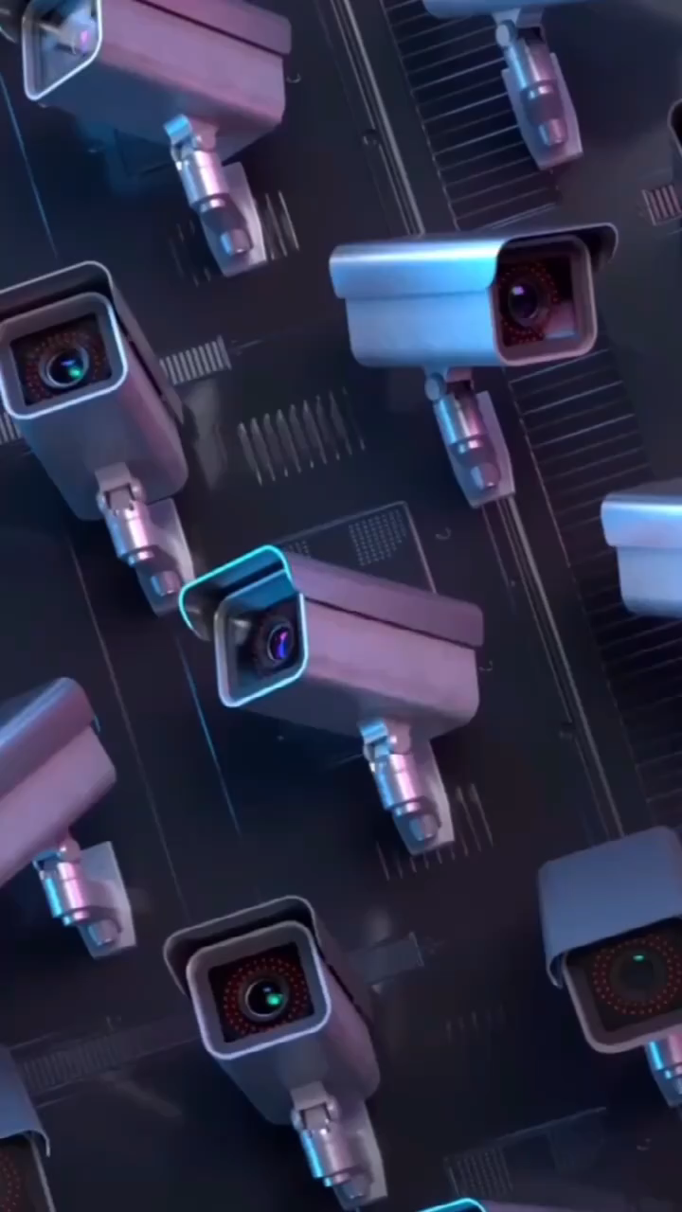
Безопасный город
Сингапур считается одним из самых безопасных городов в мире. В рамках системы умного города Сингапур использует датчики и камеры для мониторинга дорожного движения, предотвращения аварий и выявления нарушений правил дорожного движения.. Их количество составляет десятки тысяч.
В Сингапуре установлены камеры
видеонаблюдения, которые могут анализировать поведения людей, распознавать лица и выявлять подозрительные действия. Эти камеры позволяют оперативно реагировать на происшествия и поддерживать порядок в общественных местах, на транспортах и в жилых районах.
Данные, получаемые от системы «Безопасного города» отправляются в Центры мониторинга и аналитики. Эти данные обрабатываются в реальном времени для мониторинга общественной безопасности, предотвращения преступлений и анализа ситуаций

Slide 20
Безопасный город
Сингапур считается одним из самых безопасных городов в мире. В рамках системы умного города Сингапур использует датчики и камеры для мониторинга дорожного движения, предотвращения аварий и выявления нарушений правил дорожного движения.. Их количество составляет десятки тысяч.
В Сингапуре установлены камеры
видеонаблюдения, которые могут анализировать поведения людей, распознавать лица и выявлять подозрительные действия. Эти камеры позволяют оперативно реагировать на происшествия и поддерживать порядок в общественных местах, на транспортах и в жилых районах.
Данные, получаемые от системы «Безопасного города» отправляются в Центры мониторинга и аналитики. Эти данные обрабатываются в реальном времени для мониторинга общественной безопасности, предотвращения преступлений и анализа ситуаций

Slide 21
Безопасный город
Сингапур считается одним из самых безопасных городов в мире. В рамках системы умного города Сингапур использует датчики и камеры для мониторинга дорожного движения, предотвращения аварий и выявления нарушений правил дорожного движения.. Их количество составляет десятки тысяч.
В Сингапуре установлены камеры
видеонаблюдения, которые могут анализировать поведения людей, распознавать лица и выявлять подозрительные действия. Эти камеры позволяют оперативно реагировать на происшествия и поддерживать порядок в общественных местах, на транспортах и в жилых районах.
Данные, получаемые от системы «Безопасного города» отправляются в Центры мониторинга и аналитики. Эти данные обрабатываются в реальном времени для мониторинга общественной безопасности, предотвращения преступлений и анализа ситуаций

Slide 22


Всем спасибо за ваше внимание

Slide 23


Команда Мухаммеда любит Мисс Алию

